Slide 1



9-2
平分
課本124-125頁

Slide 2
重點複習:
1、『平分』:把東西全部分完，讓大
家都拿到一樣多的方式就是平分。
2、平分就是要將東西分成每一份一
樣多。
3、把東西分給大家，全部分完，而
且每個人分到一樣多，叫作平分

Slide 3
仔細閱讀後，一題一題作答，記住，這解題是用減法算式的。

Slide 4
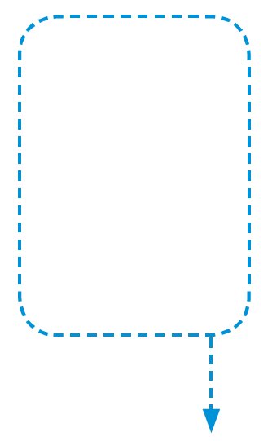
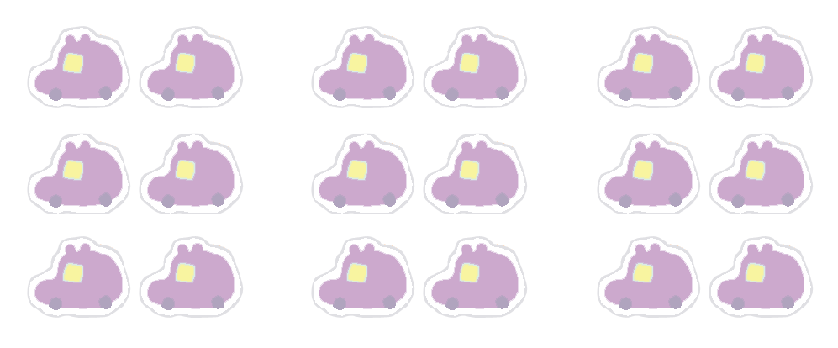
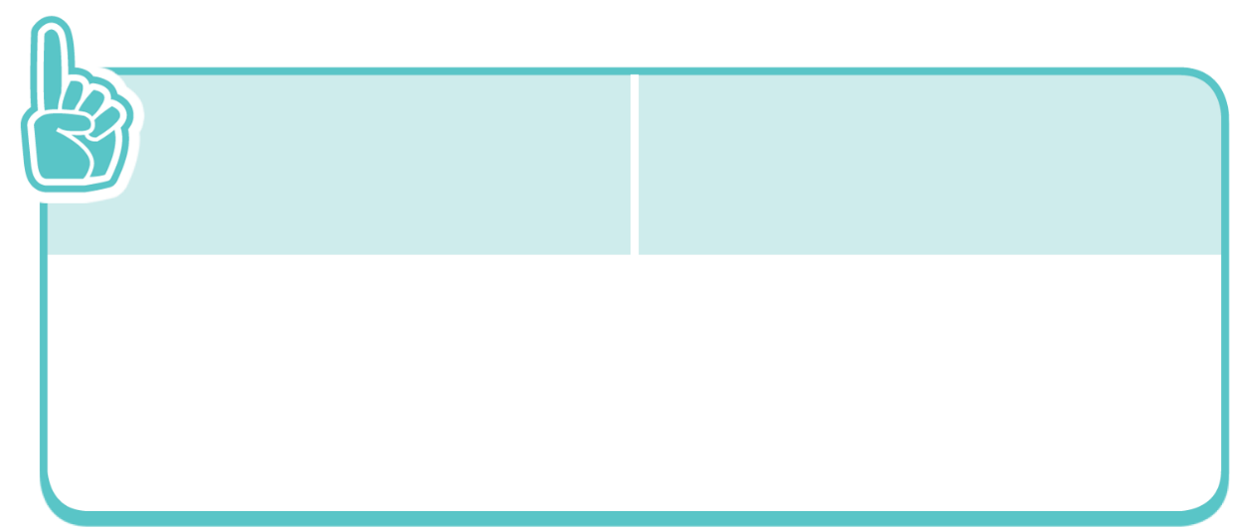








要注意每個人分到幾張，
要找出減了幾次喔!
搭配頁數 P.124
4
把18張汽車貼紙平分給6個人，
每個人分到幾張？
18
－
①
分第①次
6
＝
12
①
②
③
每個人分到1張，分
掉6張，剩下12張，還
沒分完。

Slide 5
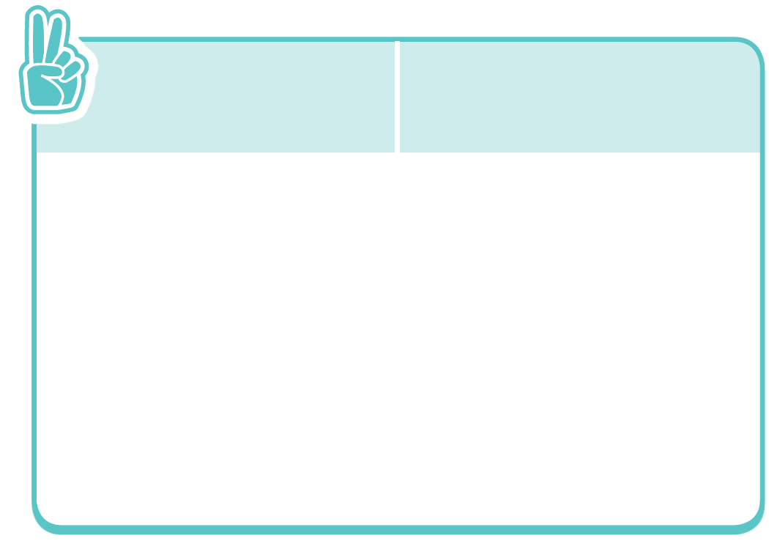
搭配頁數 P.124
4
把18張汽車貼紙平分給6個人，
每個人分到幾張？
12
－
②
分第②次
6
＝
6
①
②
③
每個人再分到1張，
又分掉 張，
剩下 張，還沒分
完。

Slide 6
搭配頁數 P.124
4
把18張汽車貼紙平分給6個人，
每個人分到幾張？
12
－
②
分第②次
6
＝
6
①
②
③
每個人再分到1張，
又分掉 張，
剩下 張，還沒分
完。
6
6

Slide 7
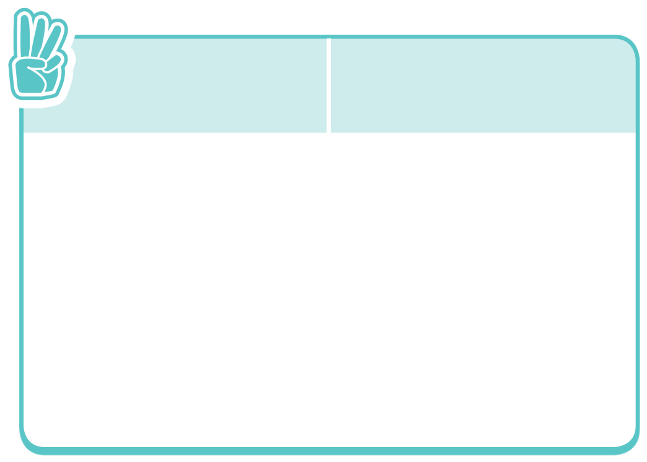
搭配頁數 P.124
4
把18張汽車貼紙平分給6個人，
每個人分到幾張？
6
③
－
分第③次
6
＝
0
①
②
③
每個人再分到1張，
又分掉 張，
剩下 張，全部分
完。

Slide 8
搭配頁數 P.124
4
把18張汽車貼紙平分給6個人，
每個人分到幾張？
6
③
－
分第③次
6
＝
0
①
②
③
每個人再分到1張，
又分掉 張，
剩下 張，全部分
完。
6
0

Slide 9
搭配頁數 P.124
4
把18張汽車貼紙平分給6個人，
每個人分到幾張？
一次每人分1張，一次分掉 張。
分1次每人得到1張，分2次每人得
到2張，分3次呢？
答： 張

Slide 10
搭配頁數 P.124
4
把18張汽車貼紙平分給6個人，
每個人分到幾張？
6
一次每人分1張，一次分掉 張。
分1次每人得到1張，分2次每人得
到2張，分3次呢？
3
答： 張

Slide 11
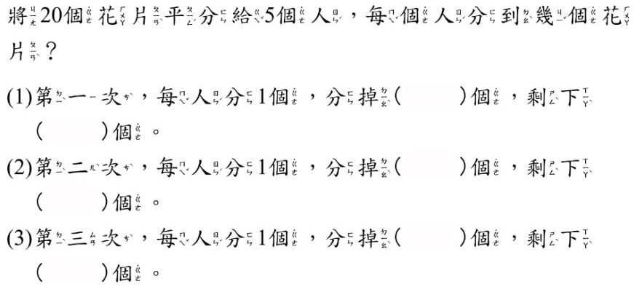
類題練習:

Slide 12
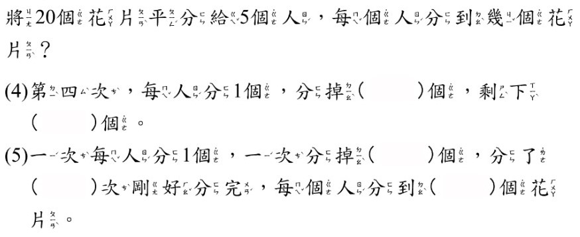
類題練習:
記得要檢查喔！

Slide 13


搭配頁數 P.125
5
將15個蘋果平分給5個人，每
個人分到多少個蘋果？
分分看，並用減法算式記記
看。
一次每人分1個，
一次會分掉5個。
分第①次
分第②次
分第③次

Slide 14

搭配頁數 P.125
5
將15個蘋果平分給5個人，每
個人分到多少個蘋果？
分分看，並用減法算式記記
看。
①
分第1次，每人分到1個，
還剩10個。
15
－
5
＝
10
－
②
分第2次，每人分到2個，
還剩5個。
5
＝
③
分第3次，每人分到3個，
－
5
＝
還剩0個。

Slide 15
搭配頁數 P.125
5
將15個蘋果平分給5個人，每
個人分到多少個蘋果？
分分看，並用減法算式記記
看。
①
分第1次，每人分到1個，
還剩10個。
15
－
5
＝
10
－
②
5
分第2次，每人分到2個，
還剩5個。
5
＝
③
分第3次，每人分到3個，
5
－
0
5
＝
還剩0個。

Slide 16
搭配頁數 P.125
5
將15個蘋果平分給5個人，每
個人分到多少個蘋果？
15個蘋果平分給5個人，每次
分掉 個，分3次剛好分完，
每人得到 個蘋果。
答： 個

Slide 17
搭配頁數 P.125
5
將15個蘋果平分給5個人，每
個人分到多少個蘋果？
15個蘋果平分給5個人，每次
分掉 個，分3次剛好分完，
每人得到 個蘋果。
5
3
3
答： 個

Slide 18
搭配頁數 P.125
將28顆粽子分裝成7袋，每袋顆
數一樣多。每袋有幾顆粽子？
4
答： 顆

Slide 19
搭配頁數 P.125
將28顆粽子分裝成7袋，每袋顆
數一樣多。每袋有幾顆粽子？
28－7＝21
14－7＝7
21－7＝14
7－7＝0
4
答： 顆

Slide 20
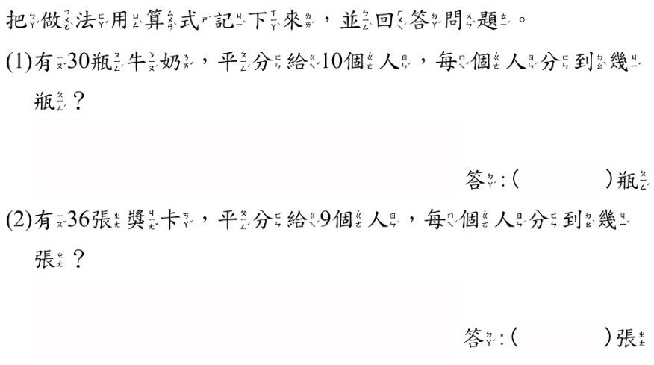
類題練習:
記得要檢查喔！

Slide 21
下課了!

